Slide 1
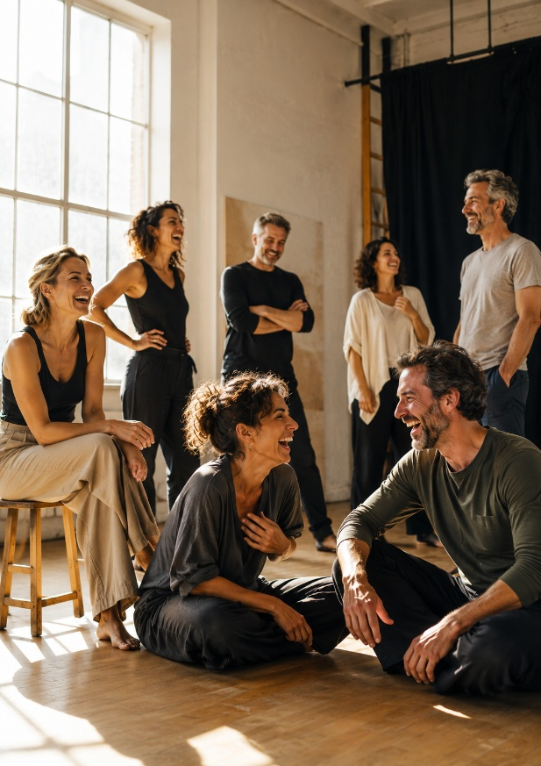


TALLER INTENSIVO DE IMPRO
De Cero a la Escena en 3 Meses

Slide 2
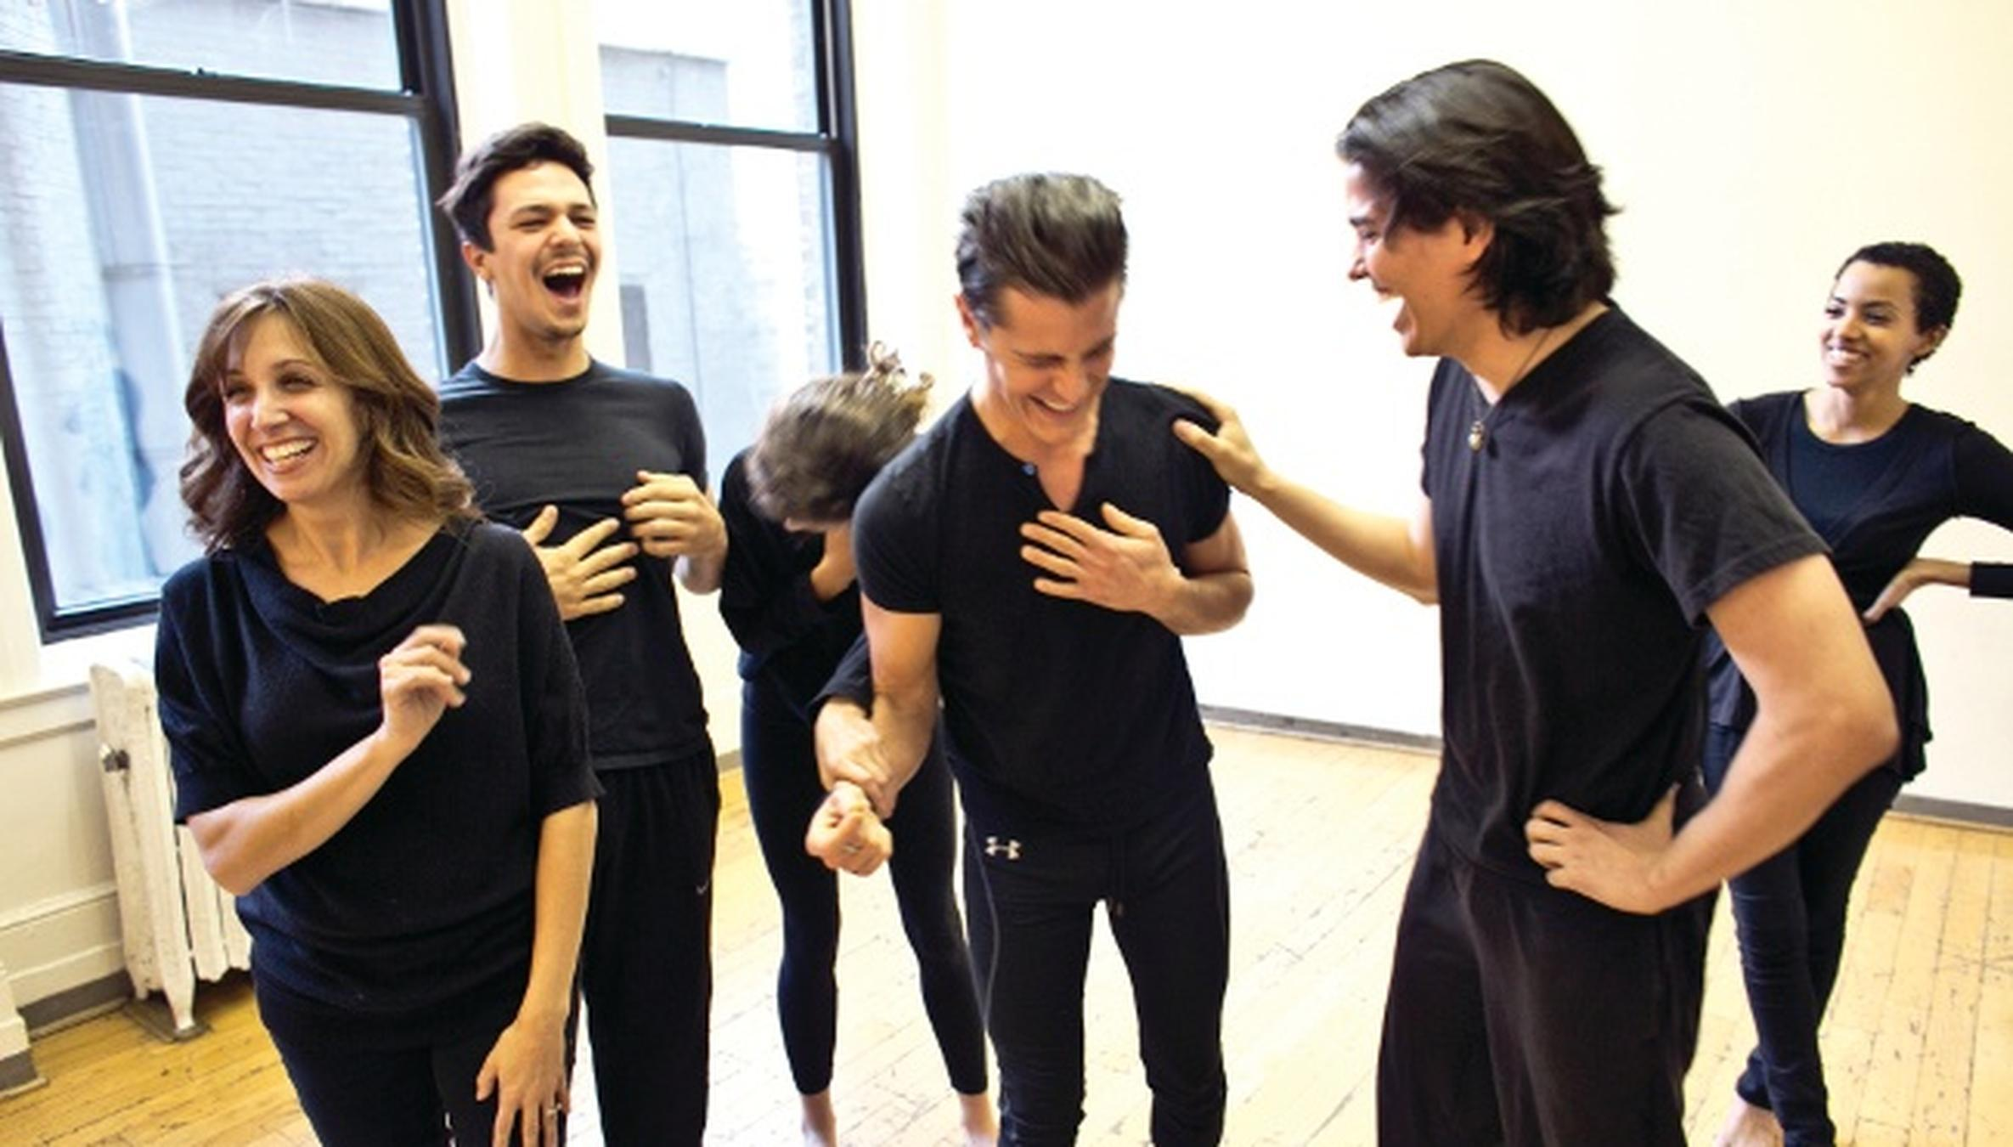
TALLER INTENSIVO DE IMPRO: De Cero a la Escena en 3 Meses
Presentación General del Programa:
La propuesta trimestral de La Lavandería Teatro está diseñada para quienes buscan un aprendizaje acelerado, dinámico e intensivo en un formato de tres meses. Abordamos el arte de la escena espontánea desde la frescura, el cuerpo, la escucha orgánica y la libertad creativa.
Octubre, noviembre y diciembre. Cuatro clases por mes. ¡NO TE QUEDES SIN PLAZA!
¿Buscando una vía de escape semanal para desconectar, ganar agilidad y perder la vergüenza? Este taller intensivo está pensado para aprender jugando: sin libretas, sin memorizar textos y sin experiencia previa.
¿Por qué hacerlo en La Lavandería?
• En pleno centro de Madrid, en Chamberí: Entrenas e improvisas en un espacio teatral de verdad.
• Muestra final con público: Cierras los 3 meses viviendo la experiencia real de actuar ante espectadores.
• Formato sin ataduras: Todo lo fundamental de la impro en un bloque cerrado, perfecto para probar sin comprometerte todo el año.

Slide 3
METODOLOGÍA:
CURSO TRIMESTRAL: Improvisación Intensiva
(Nivel 1)
Mes 1: Confianza, Escucha e Impulso
Objetivos: Romper el hielo, eliminar el juicio interno y perder el miedo al bloqueo desde el primer día.
Contenidos principales:
  La regla de oro del "Sí, y además...": aceptación total y juego de alta energía.
  El "error feliz": perder el miedo al bloqueo y usar el fallo a favor de la escena.
  Presencia física y escucha activa con el compañero.
  Hito de cierre: Dinámicas de improvisación fluida sin filtro.
Mes 2: Personajes y Creación Escénica
Objetivos: Dar vida a personajes al instante y definir el espacio imaginario a través del cuerpo.
Contenidos principales:
  Creación exprés de personajes desde la voz, el movimiento y la emoción.
  Corporización de objetos invisibles (¿dónde estamos y qué hacemos?).
  Motores de conflicto: estatus (alto/bajo) y relaciones inmediatas.
  Hito de cierre: Muestras internas de escenas breves en parejas.
Mes 3: Juegos de Impro
(Short-Form) y Muestra en Sala
Objetivos: Dominar las dinámicas de exhibición y montar el espectáculo final con público real.
Contenidos principales:
  Estructuras clásicas de juego corto (Short-Form / Catch de Impro).
  Ritmo escénico, entradas, salidas y apoyo desde fuera del escenario.
  Ensayos generales y preparación del grupo para la escena.
  Hito de cierre: Muestra Abierta al Público en la Sala de La Lavandería Teatro.

Slide 4

Escuela de Teatro La Lavandería
📌 Cursos Anuales (Lunes, Martes o Sábados)
Cuota mensual: 70 € / mes (2 horas semanales / 8 horas al mes).
Matrícula de inscripción: 30 € (pago único por curso escolar).
Exenciones de matrícula: Gratuita para antiguos alumnos de La Lavandería Teatro o participantes de los cursos intensivos de verano.
📌 Cursos Trimestrales (Viernes o Sábados)
Precio del trimestre completo: 180 € / trimestre (pago único con bonificación).
Opción de pago mensual: 70 € / mes.
Reserva de plaza: Abono del 50% para garantizar el cupo al inscribirse y el resto al comenzar las clases del trimestre.
✨ Clase Abierta / Jornada de Puertas Abiertas (Septiembre)
Precio de la sesión de prueba: 10 €.
Ventaja especial: Si el alumno se matricula en el curso tras la clase de prueba, los 10 € se descuentan directamente de la matrícula o de la primera cuota.
Curso / Nivel | Día | Horario | Duración / Formato | Cuota / Precio | Matrícula / Reserva
Impro desde Cero (Nivel 1) | Lunes | 19:30 h - 21:30 h | Anual (Octubre a Junio) | 70 € / mes | 30 € Matrícula (Anual)
Impro (Crea Historias) Nivel 2 | Miércoles | 19:30 h - 21:30 h | Anual (Octubre a Junio) | 70 € / mes | 30 € Matrícula (Anual)
Impro desde Cero (Nivel 1) | Sábados | 11:30 h - 13:30 h | Anual (Octubre a Junio) | 70 € / mes | 30 € Matrícula (Anual)
Impro desde Cero TRIMESTRAL (Nivel 1) | Viernes | 18:00 h - 20:00 h | Trimestral (Bloques de 3 meses) | 180 € / trimestre (Opción mensual: 70 €/mes) | Reserva del 50% al inscribirse. Lo restante al inicio del curso.
www.lavanderiateatro.es

Slide 5

¡Reserva tu plaza o apúntate a nuestra Clase Abierta de Septiembre!
Pagas 10€ y si te apuntas te lo descontamos de la matrícula.
Email: escuela@lavanderiateatro.es | www.lavanderiateatro.es
Calle Magallanes 23, Chamberí, Madrid (metros Quevedo y Canal)
Tlf.- 913363839 / 679960942
RESERVA TU CLASE
DE PRUEBA
Fecha | Día | Horario | Nivel | Dirigido a | Precio Reserva
21 ó 28 de Septiembre | Lunes | 19:30 h - 21:30 h | Impro desde Cero (Nivel 1) | Sin experiencia Pérdida de timidez y juego | 10 € Si te quedas te lo descontamos de la matrícula.
22 de Septiembre | Miércoles | 19:30 h - 21:30 h | Impro Nivel 2 Crea Historias | Con un poco de experiencia | 10 € Si te quedas te lo descontamos de la matrícula.
25 de Septiembre | Viernes | 18:00 h - 20:00 h | Impro desde Cero (Nivel 1) | Sin experiencia Pérdida de timidez y juego | 10 € Si te quedas te lo descontamos de la matrícula.

